Slide 1
Patrones y Tendencias en la
Producción y Consumo de Café
Minería de Datos
Regina Hernández Rodríguez
2000640 · 29/04/2026

Slide 2
Dataset utilizado
Descripción
Objetivo
Se utilizó un dataset sobre la distribución de café en 94 países, con información de producción, consumo, importaciones y exportaciones.
Analizar patrones y tendencias en el comportamiento del café a nivel mundial, utilizando técnicas de minería de datos.
Variables incluidas:
6,016
21
94
Producción anual por país
Consumo doméstico
Importaciones y exportaciones
Región geográfica
registros
variables
países

Slide 3
Regresión Lineal: Producción vs Consumo
R²
0.14
Relación débil
Conclusión
Débil
La producción no predice bien el consumo

Slide 4
Clasificación con KNN
Algoritmo
K-Nearest Neighbors (KNN)
99.67%
Interpretación
Los datos pueden clasificarse fácilmente en niveles de producción.
Accuracy
Conclusión
Existen patrones muy claros en el dataset de café.

Slide 5
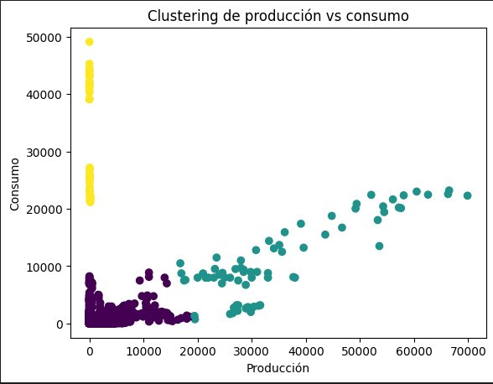
Clustering con K-Means
Alta producción
1
Consumo medio-alto
(verde)
Baja producción
2
Bajo consumo
(morado)
Baja producción
3
Alto consumo
(amarillo)
Conclusión: Existen diferentes perfiles de países en el mercado del café.

Slide 6
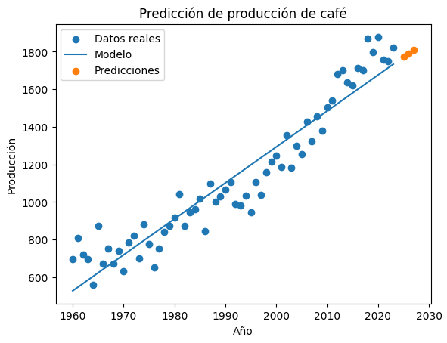
Predicción de Producción (Forecasting)
Tendencia
Creciente ↑
Predicción
Seguirá
creciendo

Slide 7
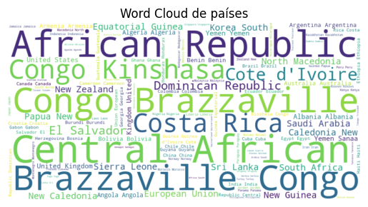
Análisis de Texto — Word Cloud
África
Alta concentración en países productores: Etiopía, Uganda, Kenya
Latinoamérica
Dominio de Brasil, Colombia, Honduras, México, Perú
Distribución
Geográficamente no uniforme — ciertos países lideran la producción global

Slide 8
Conclusiones
1
La producción de café ha aumentado con el tiempo.
2
No existe una relación fuerte entre producción y consumo (R² = 0.14).
3
Se identificaron patrones muy claros en los datos (KNN Accuracy 99.67%).
4
Es posible clasificar y segmentar países en 3 perfiles distintos.
La minería de datos transformó datos en conocimiento útil para la toma de decisiones.

